Slide 1
Snaky
Даминов Владислав

Slide 2
Идея проекта: создать приложения для игры “Snaky”
Задачи:
1) Реализовать геймплей игры “Snaky”
2) Сделать практичный интерфейс

Slide 3
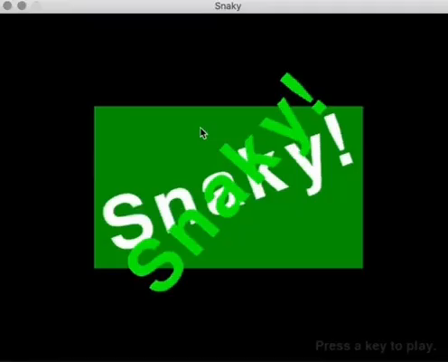
Старт игры
Отображает стартовый экран с названием игры и сообщением о необходимости нажать клавишу, чтобы запустить игру.

Slide 4
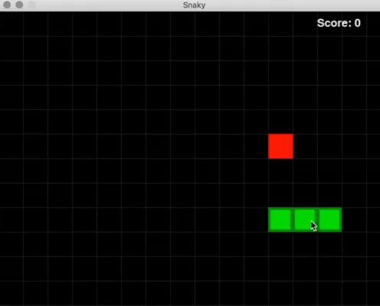
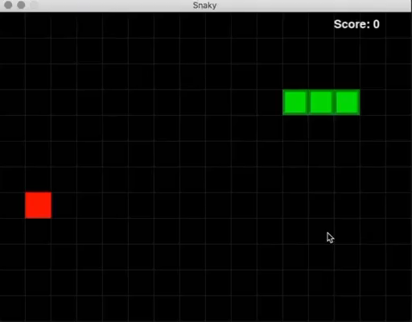
Игровой процесс
В игре нужно управлять змеей, которая будет есть яблоки, которые случайным образом появляются на экране. Змея становится длиннее каждый раз, когда ест яблоко.
количество съеденных яблок отображается в правом верхнем углу

Slide 5
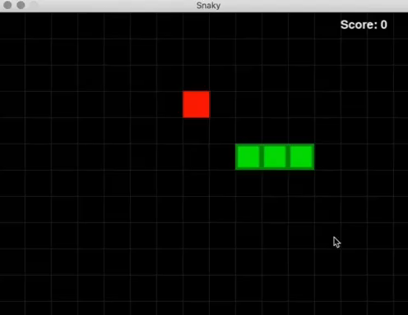
Игра проиграна… (Закончилась)
Игра заканчивается, когда змея упирается в границу экрана или в себя.
❗️❗️❗️ чтобы начать игру заново, нужно нажать любую кнопку на клавиатуре

